Slide 1
Propojování osob se zdravotním postižením se členy komunity
Angela Novak Amado, Ph.D.
Notes:
1

Slide 2
INTEGRACE
Lidé s postižením mají otevřené možnosti trávit většinu času v dobrém vztahu s běžnými lidmi v běžném prostředí lidského společenství
a
Lidé bez postižení mají možnost trávit větší část každého dne a určitou část svého života v dobrém vztahu s lidmi s postižením v běžném prostředí lidského společenství
MY
MY
všichni
ONI

Slide 3
Kritická hranice

Slide 4
ŠEST DŮVODŮ PROČ SE SNAŽIT NAVAZOVAT VZTAHY
Vztahy jsou důležité pro nás pro všechny
Lidé s postižením sami dávají najevo, že přátelství a vztahy jsou důležité
Lidé mají ve skutečnosti jen velmi málo přátel
Zdraví a celková pohoda
Když se vztahům napomáhá, lidé se mění
Dát členům komunity možnost, aby do ní vnášeli svůj přínos další lidé

Slide 5
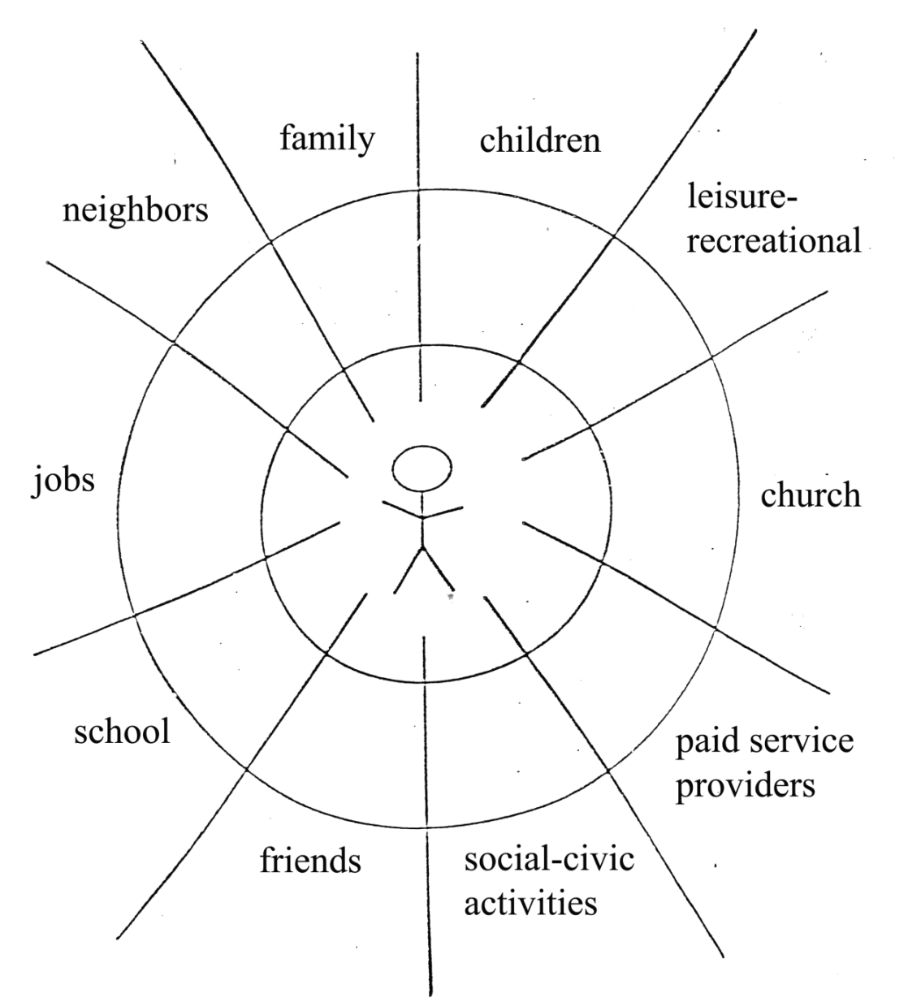
MAPA VZTAHŮ

Slide 6
PŘÍLEŽITOSTI PRO NAVAZOVÁNÍ VZTAHŮ
STEJNÍ LIDÉ STEJNÁ MÍSTA BĚHEM URČITÉ DOBY
URČITÝ ZÁKLAD PRO NAVÁZÁNÍ KONTAKTU A KOMUNIKACI - DĚLAT NĚCO SPOLEČNĚ A TAK SE POZNAT.
PŘÍLEŽITOSTI K TOMU, ABY LIDÉ:
MĚLI SPOLEČNÉ ZÁJMY
PŘISPÍVALI a BYLO PŘISPÍVÁNO
Aktivita

Slide 7
ZMĚNIT NAŠE MYŠLENÍ
Od ”aktivit”k otázce:
“S kým se tam daná osoba seznámí (koho tam pozná)?”

Slide 8
ZÁJMY
Dát najevo, jaký význam mají v životě dané osoby
Zjistit, kde jsou jiní lidé, kteří mají stejné zájmy
Najít možnost pro členství, asociace (sdružení)
Může být dost těžké je určit – věci se objevují a rozvíjejí
v průběhu doby, když se zkouší různé věci a způsoby
Poznat, k čemu se daná osoba “cítí povolána“

Slide 9
DARY
Co dělá daná osoba dobře? Jaké má schopnosti a na co má talent?
Co získávají ostatní lidé díky tomu, že danou osobu znají?
Podaří-li se identifikovat dary (čím je osoba obdařena), jež mohou být přínosem pro jiné, může dojít k propojování členů komunity.

Slide 10
SEDM PŘÍSTUPŮ K VYTVÁŘENÍ VAZEB
Kde jsou příležitosti pro navázání vztahů? S kým se tam osoba seznámí?
VYTVÁŘENÍ VAZEB NA ZÁKLADĚ “DARŮ” A ZÁJMŮ
Kde se nacházejí lidé, kteří by ocenili, kdyby měli “dary” této osoby?
Kde v této komunitě se lidé věnují některému ze zájmů dané osoby? Kteří lidé mají stejný zájem?
B. VYTVÁŘENÍ VAZEB S JEDNOTLIVÝMI ČLENY KOMUNITY
Koho z lidí, jež daná osoba již zná, by bylo možné požádat, aby ji poznal blíže?
Kde by bylo možné najít zainteresovaného člověka, jehož bychom mohli požádat, aby danou osobu poznal blíže?

Slide 11
C. ČLENSTVÍ V KOMUNITĚ
Kde se nacházejí sdružení, kluby a skupiny? - formální - neformální
Kde jsou v komunitě místa, jež jsou pohostinná a vstřícná (příznivě nakloněná)?
Kde jsou v komunitě místa, do nichž daná osoba zapadne bez ohledu na své postižení?

Slide 12
Kde všude může člověk projevit svůj zájem? Kteří lidé mají stejný zájem?
Příklad s auty:
Opravny aut
Prodejci atomob. součástek
Servisní oddělení
Automob.inspekce
Půjčovny aut
Autom. závody
Opraváři
Parkoviště-garáže
Autom. časopisy
Ojetá auta
Myčky aut
Příslušenství (autorádia)
Závodiště
Čerpací stanice
Výměna pneumatik

Slide 13
Která místa to jsou?
Koho tam známe?

Slide 14
Najít člověka, který má zájem
Kde bychom mohli najít člověka, který by se s danou osobou mohl
spřátelit?
Znáte někoho, kdo by měl danou osobu rád (komu by byla sympatická)?
Ministerstvo sociálních věcí
Formální dobrovolnické programy, jako např. “Best Buddies”(nejlepší kamarádi) (tj. ve škole, v podniku, na vyšší škole)
Bývalí pracovníci služeb
Příbuzní pracovníků služeb
Jiná místa, jiní lidé?

Slide 15
Asociační mapa
vypracoval: john mcknight northwestern university center for urban affairs and policy research 2040 sheridan road evanston, illinois 60208
Mužské skupiny: kulturní, politické, společenské, vzdělávací, pro odborné vzdělávání
Skupiny vzájemné podpory (svépomocné): anonymní alkoholici, svépomoc pro epileptiky, La Leche League
Sousedské kluby: crime watch (boj proti zločinnosti), zkrášlování, vánoční výzdoba
Outdoorové skupiny: Audubon Society (ochránci ptactva), kluby ochrany přírody
Politické organizace: Demokraté, Republikáni, stoupenci různých stran
Školní skupiny: printing club, sdružení rodičů a školy, péče o dítě
Service Clubs: Zonta, Kiwanis, Rotary, American Association of University Women
Skupiny věnující se zásadním společenským otázkám: mír, práva, obhajoba, služby
Sportovní ligy: bowling, plavání, baseball, rybářství, volejbal
Studijní skupiny: literární kluby, skupiny zabývající se studiem bible
Skupiny veteránů: American Legion, Amvets, Veterans of Foreign Wars & Auxiliaries
Ženské skupiny: kulturní , politické, sociální, vzdělávací, pro odborné vzdělání
Mládežnické skupiny: 4H, Future Farmers, Scouts, YMCA
Umělecké organizace: sborový zpěv, divadlo, psaní
Podnikatelské organizace: Obchodní komora, podnikateská sdružení v blízkém okolí, obchodní skupiny
Dobročinné skupiny: Červený kříž, Společnost proti rakovině, United Way
Církevní skupiny: služby, modlitby, podpora, správa, ženské skupiny, mužské skupiny, mládež, senioři
Občanské akce: 4.července, trh s uměleck.předměty, Halloween
Skupiny sběratelů: sběratelé známek,sušení květin,starožitnosti
Podpůrné skupiny v komunitě: “přátelé” knihovny, pečovatelský dům, nemocnice
Seniorské skupiny: Občané senioři
Etnická sdružení: Sons of Norway, Black Heritage Club, Hibemians
Sportovní skupiny: cyklistika, běh, cvičení
Zájmové kluby: majitelé pudlů, majitelé automob.veteránů
Místní správa: město, obec, volební okrsky, hasičská zbrojnice, pohotovost
Místní média: rozhlas, tisk, místní kabelová TV
Notes:
15

Slide 16
NAJÍT PŘÍVĚTIVÁ MÍSTA
MÍSTA V LOKALITĚ
MALÉ RODINNÉ FIRMY
SOUSEDSKÉ SKUPINY A KLUBY
ČLENOVÉ KOMUNITY, KTEŘÍ “ROZUMÍ”
MÍSTA, KDE LZE “POBÝVAT JEN TAK”
POZNÁVAT/ HLEDAT/ VYBÍRAT:
JAKÝ MŮŽE MÍT DANÁ OSOBA PŘÍNOS, MŮŽE JÍT JEN O DROBNOSTI
VZÁJEMNÁ ZÁVISLOST
JEDEN ČLOVĚK, JEDNO PROSTŘEDÍ
- Kathy Bartholomew-Lorimer

Slide 17
VYBRAT NÁPADY K REALIZACI:
rovnovážnost kritérií – vymyslet a určit 3 místa, kde se začne
Nakolik je dobré poznat členy komunity osobně a naopak – aby členové komunity osobně poznali danou osobu
Osoba souhlasí (ráda by), chce to zkusit
Je to proveditelné
Jak snadno bude osoba přijata

Slide 18
Ptát se - Obavy
Osoba s postižením
Rodiny
Pracovníci služeb
Členové komunity
JAK DOSÁHNOUT SOUHLASU
Jak nejlépe napomoci tomu, aby zaznělo „ano“?
Co pravděpodobněji povede ke kladné odpovědi?

Slide 19
Představení
Plán na dosažení úspěchu – postupovat strategicky při vymýšlení způsobu, jak nejlépe vytvořit vazbu (propojit lidi)
Představit je -
Propojit jednotlivce
Jak silná podpora je zapotřebí
- osobám s postižením
- členům komunity
Ve skupině -
vyhledávejte jednotlivce, které lze propojit

Slide 20
___________________Potřebuje velmi zvláštního člověka, který by byl jeho kamarádem Tento člověk bude muset být…..
Tento člověk bude muset pochopit ______________________________________________________
______________________________________________________

Slide 21
Představení
DŮVĚRA/VÍRA V JEDNOTLIVCE
Co o konkrétním jednotlivci řeknete?
DŮVĚRA/ VÍRA V ČLENY KOMUNITY
O co členy komunity požádáte?

Slide 22
DEVĚT DOVEDNOSTÍ PRO UTVÁŘENÍ KOMUNITY
Dívat se na danou osobu na základě jejích darů a na základě potenciálního přínosu
Mít kreativní nápady/vidět spíše příležitosti, než omezení
Hledat spíše “lidi” nežli “činnosti”
Vyhledávat zdroje
Nalézt toho “správného” člověka

Slide 23
Stát se tím, kdo se ptá (“tazatelem”)
Být citlivý k oběma stranám
Vytrvalost
Rozvíjet “smysl pro komunitu”– což je něco jiného než “služby pro člověka” (human services)

Slide 24
Co následuje po počátečním propojení
Nadále zjišťovat, kolik úsilí bude zapotřebí k udržení vztahu
Přemýšlet nad tím, jak by se dal vztah prohloubit
Podporovat reciprocitu
Uvědomit si, že změna u sociálních pracovníků ovlivní tuto snahu
Nezapomínat na to, že ne každá vazba bude fungovat – kde jinde /koho jiného bychom mohli vyzkoušet?

Slide 25
AGENTURNÍ StruKTURY
Stanovení priorit: pracovat na tom, co je v životě nejdůležitější
Nedělat “víc”, ale dělat to “jinak”
Určit úlohu pracovníků služeb jako těch, kdo propojují osobu s komunitou (nejen tělesná péče a výuka dovedností)
Vnitřní struktury:
Popisy práce
Rozvrh činností pracovníků
Průběžné interní struktury:
Průběžně přcházet s nápady
Diskutovat o tom, co funguje a co nefunguje
Poskytovat podporu při úspěších I neúspěších
Vztah agentury k bariérám, jež vidí
Přátelé nejsou dobrovolníci
Prosazování pocitu přináležitosti ke komunitě X pocitu odpovědnosti
Představování lidí X obavy o zachování důvěrnosti
Napomáhají “cíle” a “programování”flexibilitě, pocitu přináležitosti a komunitnímu duchu?

Slide 26
Strukturování doby, během níž dochází k propojení dvou osob
Jednotliví pracovníci služeb vyberou osobu, na niž se zaměří s cílem vytvořit vazbu; předělají rozvrh všech pracovníků tak, aby věnovali x hodin týdně navazování kontaktu mezi osobou a jiným člověkem...
Koordinátor programu/ředitel vytvářejí vazbu
Koordinátor programu/ředitel se přímo zapojuje, aby pracovníci poskytující přímou podporu měli čas na “propojování”
Přesunout úkoly pracovníků tak, aby se jeden člověk mohl věnovat propojování osoby s komunitou
Získat další finanční prostředky nebo grant na zavedení pozice, v níž má pracovník na starosti propojování s komunitou

Slide 27
ZAMĚSTNÁNÍ - DENNÍ PROGRAM A ROLE SPOJENÉ S PROPOJOVÁNÍM
Tři témata:
Práce - spolupracovníci poskytující podporu
Během dne - nalézt místa v komunitě vhodná k propojení
Pracovníci pro denní program – napojeni na veškerý život komunity

Slide 28
Přímé přístupy ke komunitě
Nalézt a zapojit lidi z města, kteří “každého znají” a vědí, “co se děje”
Zvát občany na Komunitní fóra
- přinášet nápady na propojování lidí podle zájmů
- požádat členy komunity, aby se ptali ostatních, koho znají
- o jakých sdruženích/klubech (podle zájmů osob) lidé vědí? na koho se mohou obrátit?
Získat od Obchodní komory seznam sdružení a klubů, atd.
Oslovit sdružení a požádat, aby se někdo zapojil
Požádat ministry/klíčové osoby církve, aby iniciovali podobné věci v rámci církevních komunit
Dát dohromady občany, kteří mají zájem o navázání individuálního kontaktu s lidmi, využívajícími sociální služby

Slide 29
TIPY, JAK BÝT ÚSPĚŠNÍ
“CO DĚLAT”
Posuzovat člověka podle jeho zájmů a darů
Hledat příležitosti pro vztahy – s kým se může naše osoba na určitém místě seznámit?
Představte je navzájem
Jeden člověk, jedno prostředí
Staňte se “tazatelem”- “zeptat se není nikdy na škodu”

Slide 30
CHCETE-LI BÝT ÚSPĚŠNÍ, MUSÍTE MÍT 3 PŘESVĚDČENÍ:
Hodnotit a osobně si vážit člověka s postižením
Mít důvěru v příslušníky (členy) komunity
Věřit, že budování komunity je důležité pro každého

Slide 31
Přátelství a vazby s komunitou
Máte-li zájem o další informace, kontaktujte mne prosím na:
Angela Novak Amado, Ph.D.
Executive Director
Human Services Research and Development Center
1195 Juno Avenue
St. Paul, MN 55116
651-698-5565
amado003@umn.edu

Slide 32
Zdroje
Manuál pro přátele: www.rtc.umn.edu/friends
Angela Novak Amado: Friendship and Community Connection Between People with and without Developmental Disabilities (Přátelství a komunitní vazby mezi lidmi s vývojovým postižením a bez něj): www.amazon.com
www.qualitymall.org Departments: Friendship and Social Inclusion Empowering Community Members for
Inclusion

